Slide 1
R 강의: 공공데이터, Dacon

Slide 2
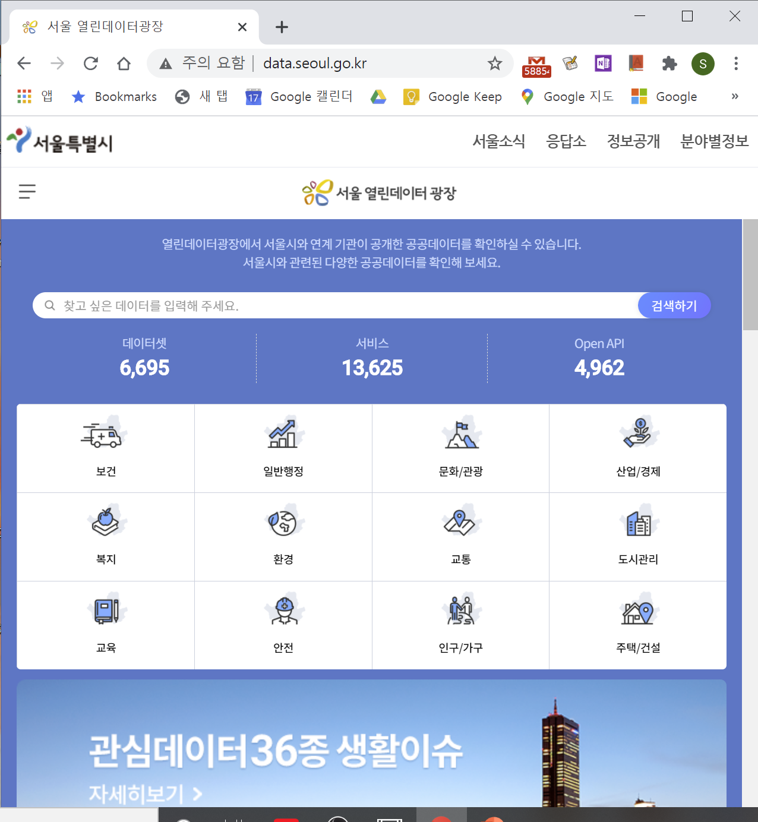
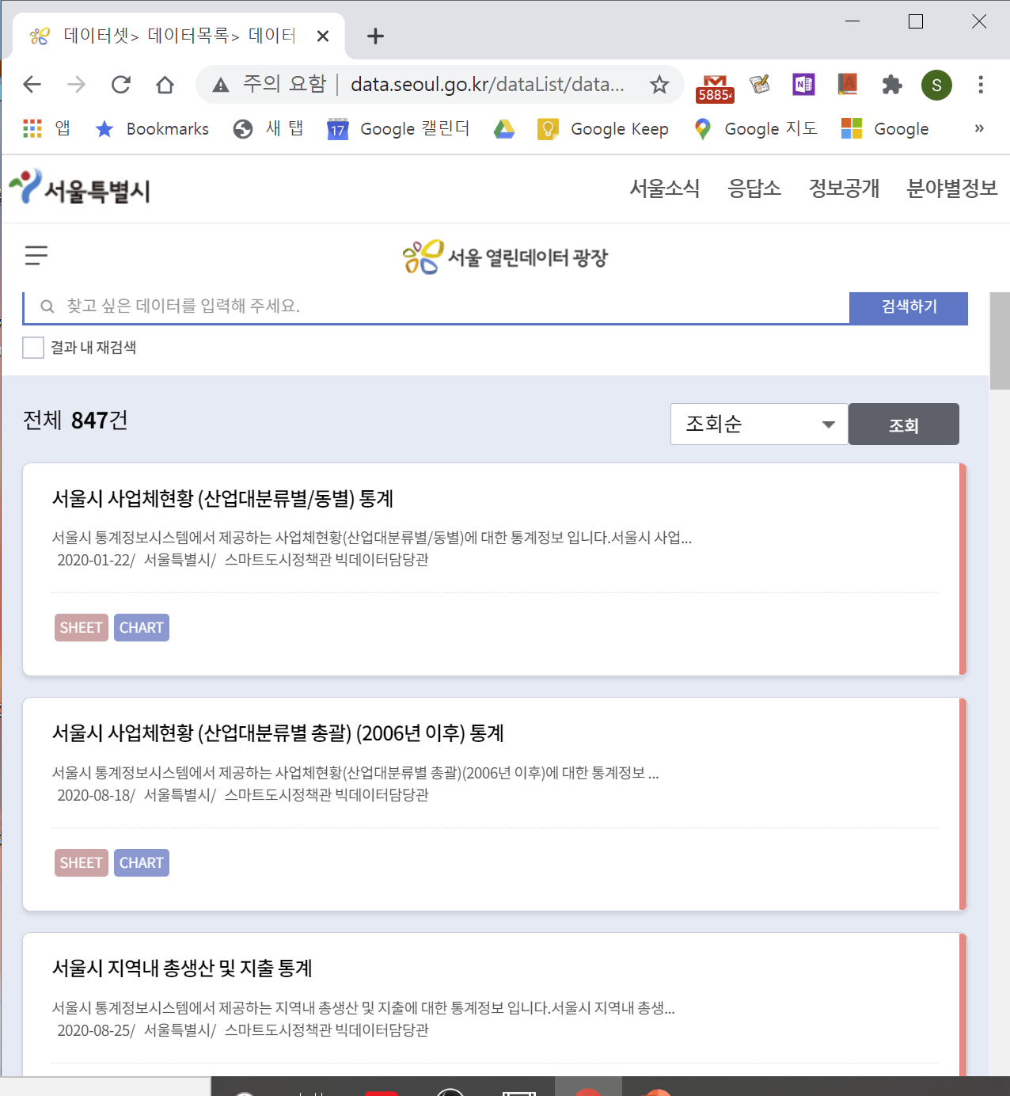
data.seoul.go.kr

Slide 3
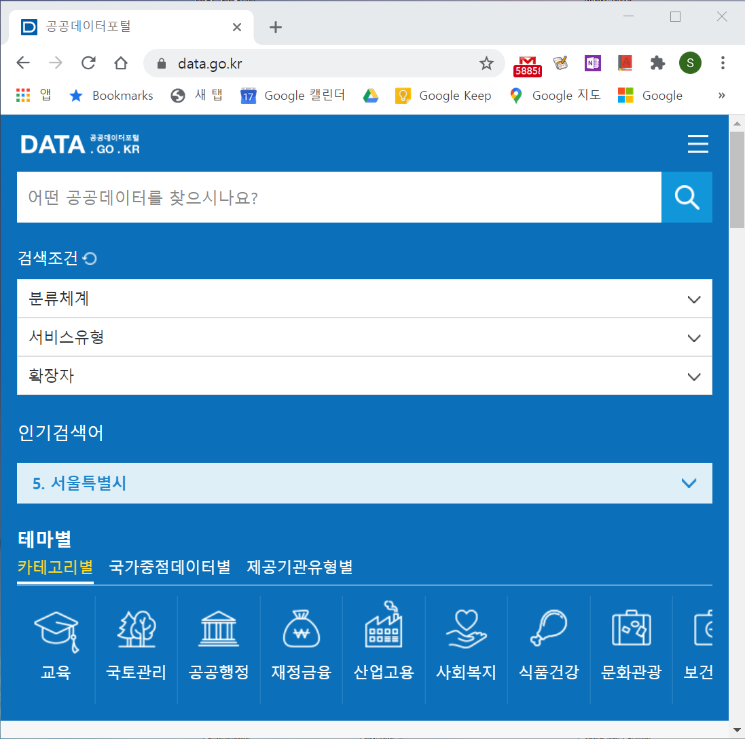
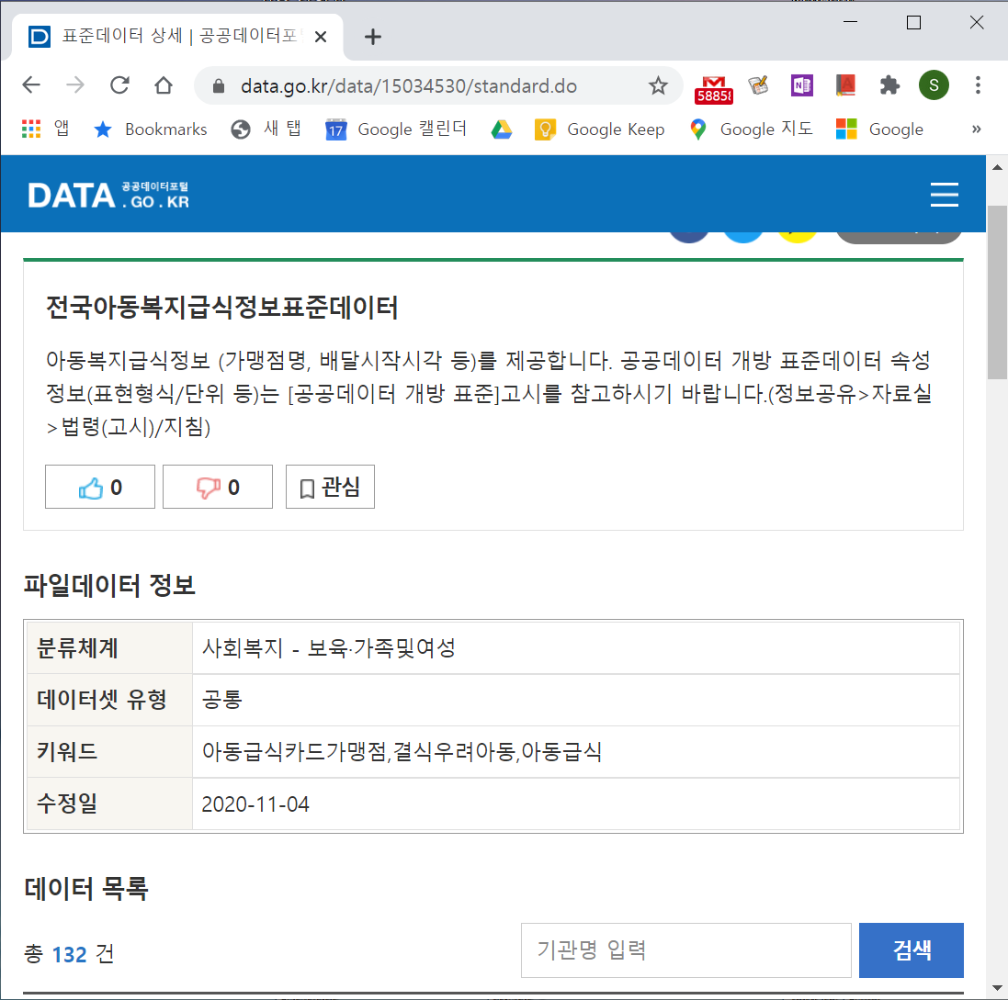
data.go.kr

Slide 4
공공 데이터
누구나
다운로드 가능
자유롭게 활용

Slide 5
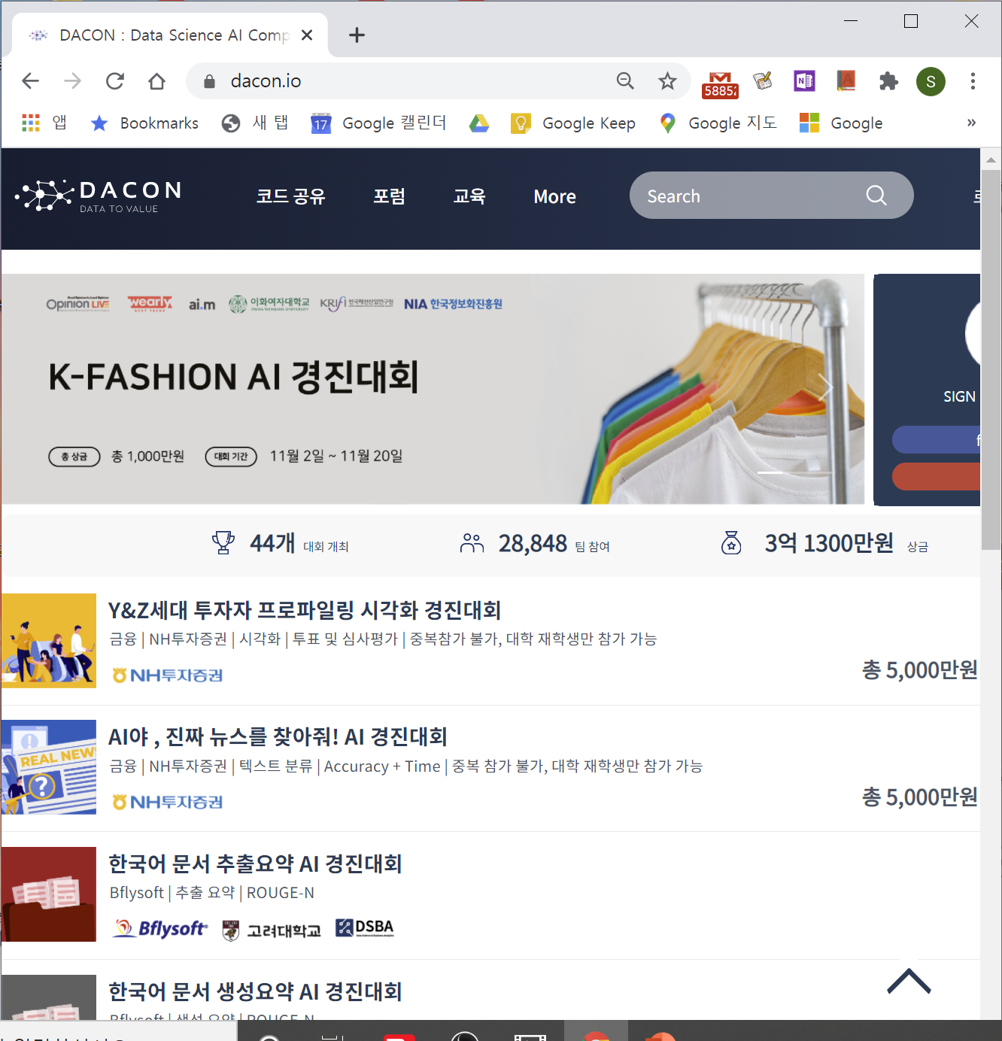
dacon.io
https://www.dacon.io/

Slide 6
데이터 분석 경진 대회
국외-Kaggle, 국내-dacon
참가 신청
결과 제출
수시 제출
자동 채점 및 순위 결정
마감 후
입상, 순위 발표
참여, 입상 시 이력서 포함
4학년 설계 과목 수강
학기중에는 과정을 정리 하여 주차별로 발표
사전 상담 필요-설명 자료 준비
2~3팀 정도

